Slide 1

ABAP RESTful Application Programming Model

Slide 2
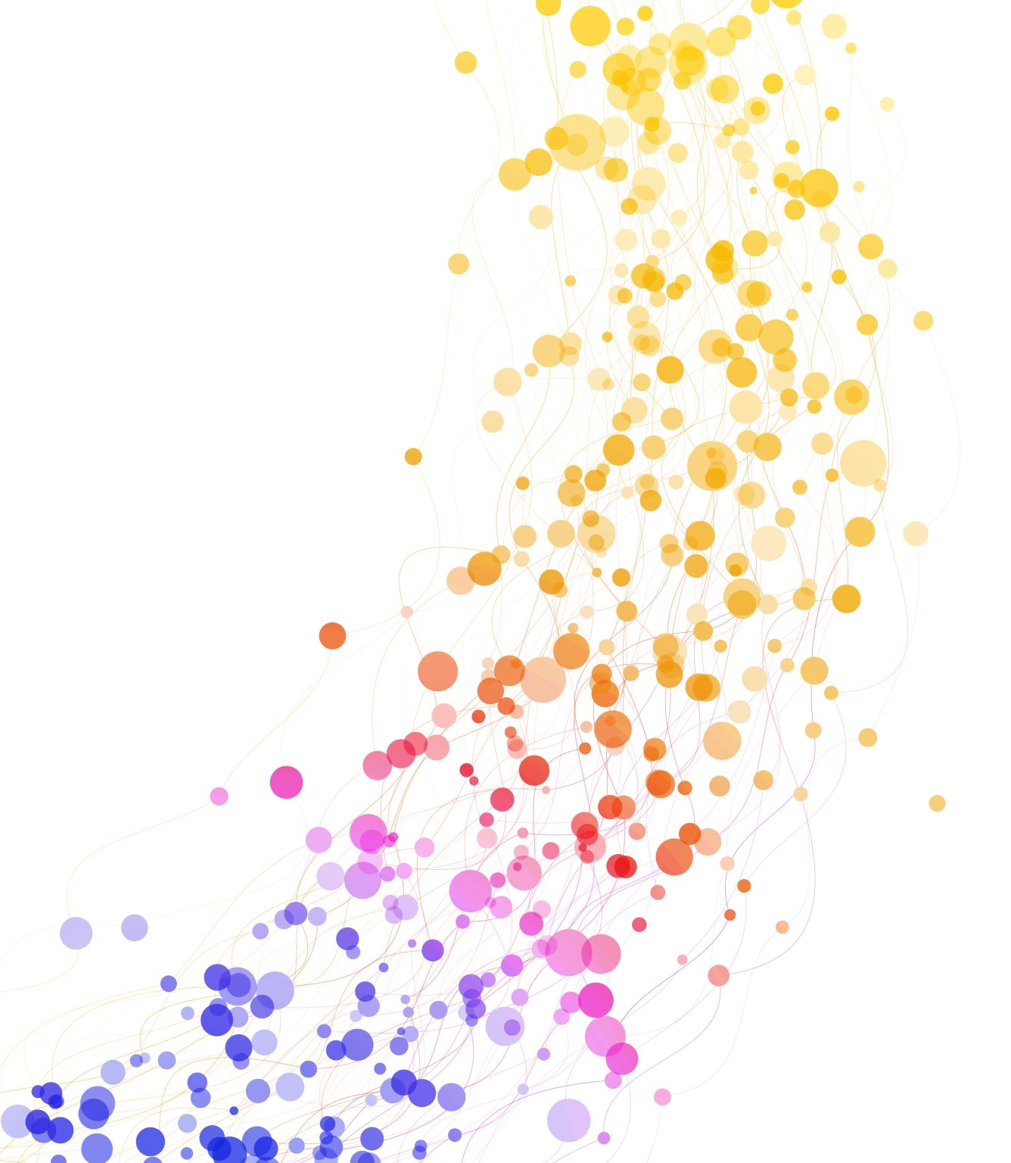
Einführung
Erläuterung des Konzeptes

Slide 3

Aufgaben eines Programmiermodels
Welche Entwicklungsobjekte werden verwendet, um eine bestimmte Anwendung oder Funktionalität zu realisieren, und welche Aufgaben haben diese Entwicklungsobjekte?
Wie hängen diese Entwicklungsobjekte zusammen, und wie bauen sie aufeinander auf (welche Abhängigkeiten gibt es also zwischen den Entwicklungsobjekten)?
Welche Programmierschnittstellen (Application Programming Interfaces, kurz APIs) stehen Ihnen zur Verfügung, um typische Anforderungen einer Anwendung oder bestimmte Funktionalitäten zu realisieren?
Notes:
Entwicklungsobjekte im ABAP RAP Programmiermodell und ihre Aufgaben:
CDS Views (Core Data Services Views): Datenmodellierungsschicht, die verwendet wird, um die Datenstruktur zu definieren und Daten aus der Datenbank abzufragen. Sie dienen als Grundlage für die Datenexposition und -manipulation.
Behavior Definition: Definiert das Verhalten (CRUD-Operationen und Aktionen) eines Business Objects. Es spezifiziert, welche Operationen auf den Daten ausgeführt werden können.
Behavior Implementation: Implementiert die in der Behavior Definition spezifizierten Verhaltensweisen. In einem unmanaged Szenario schreibt der Entwickler den Code, der die Logik für die CRUD-Operationen und Aktionen enthält.
Service Definition: Definiert einen OData Service, der die CDS Views und das definierte Verhalten nach außen hin als OData V4 Service exponiert.
Service Binding: Bindet die Service Definition an einen spezifischen Endpunkt, wodurch der OData Service verfügbar gemacht wird. Es definiert auch, ob der Service im Entwicklungs-, Qualitätssicherungs- oder Produktionsmodus läuft.
Fiori Elements/UI5 Anwendungen: Nutzen die OData Services, um Benutzeroberflächen zu erstellen, die es den Endbenutzern ermöglichen, mit den Daten und Geschäftslogiken zu interagieren.
Zusammenhang und Abhängigkeiten zwischen den Entwicklungsobjekten:
CDS Views bilden die Grundlage und sind die Datenquelle für Service Definitions und indirekt für Behavior Definitions.
Behavior Definitions sind direkt mit CDS Views verbunden, da sie das Verhalten für die durch die CDS Views bereitgestellten Entitäten definieren.
Behavior Implementations setzen die in den Behavior Definitions definierten Verhaltensweisen um und hängen daher direkt von diesen ab.
Service Definitions hängen von CDS Views ab, da sie definieren, welche Daten und Operationen über OData Services exponiert werden.
Service Bindings machen die in den Service Definitions definierten Services verfügbar und sind daher direkt von diesen abhängig.
Fiori Elements/UI5 Anwendungen sind von den über Service Bindings verfügbaren OData Services abhängig, da sie diese nutzen, um Benutzeroberflächen zu erstellen.
Verfügbare Programmierschnittstellen (APIs) im ABAP RAP Modell:
OData V4: Standardisierte API für die Exposition von Geschäftsdaten und -logiken über HTTP. Wird verwendet, um CRUD-Operationen und weitere Geschäftslogiken über das Web zugänglich zu machen.
ABAP RESTful Application Programming Model (RAP) APIs: Eine Sammlung von ABAP-Klassen und -Interfaces, die für die Implementierung der Geschäftslogik in Behavior Implementations verwendet werden. Diese APIs ermöglichen es, komplexe Geschäftslogiken effizient zu implementieren.
SAP Fiori Elements und SAPUI5 Framework APIs: Bieten eine reiche Sammlung von UI-Controls und -Patterns, die für die Entwicklung von responsiven Benutzeroberflächen verwendet werden können. Diese APIs erleichtern die Entwicklung von Frontend-Anwendungen, die mit den über OData exponierten Backend-Daten interagieren.

Slide 4
REST-Architekturprinzipien
Statelessness Die Kommunikation zwischen Client- und Server-Bausteinen erfolgt zustandslos, das heißt, jede Anfrage des Clients an den Server erfolgt unabhängig von zuvor durchgeführten Anfragen.
Standardised Interface Client- und Server-Bausteine interagieren auf Basis einer einheitlichen Schnittstelle. Einheitlich bedeutet hier, dass die Schnittstelle zwischen Client und Server anwendungsübergreifend standardisiert und somit unabhängig von der konkreten (betrieblichen) Anwendung ist.
Client-Server-Architectur Es gibt Systembausteine, die als Client oder als Server miteinander interagieren. Server stellen Dienste zur Verfügung, die Clients nutzen können
Layering Die Schichtung von Systemen bedeutet, dass Client- und Server-Komponenten zwar in verschiedenen Schichten angeordnet sein können, aber nur mit der jeweils nächsten Schicht interagieren sollen.
Caching Innerhalb der Kommunikation zwischen Client und Server kann eine Serverantwort, das heißt eine Repräsentation, gepuffert werden, um damit die allgemeine Netzwerklast zu reduzieren oder Antwortzeiten zu verringern.
HATEOS HATEOS bezeichnet den Mechanismus, dass ein Client über Links mit entsprechender URL innerhalb der Repräsentationen von Ressourcen zu anderen Ressourcen navigieren bzw. diese Ressourcen manipulieren kann.

Slide 5
Technologische Innovationen mit SAP S/4HANA
SAP-HANA-Datenbank
Core Data Services (CDS)
SAP Gateway und OData
SAP Fiori UI
SAP Fiori Launchpad

Slide 6
Evolution of ABAP-based programming models
Classic application development with ABAP
Business Object Processing Framework (BOPF)
ABAP RESTful Application Programming Model (RAP)
Notes:
Classic Application Development with ABAP:
Funktionsweise: Dieses Modell basiert auf der Verwendung von ABAP (Advanced Business Application Programming) für die Entwicklung von SAP-Anwendungen. Es umfasst die direkte Manipulation von Datenbanktabellen über Open SQL, die Erstellung von Reports, die Entwicklung von Dialogprogrammen (Transaktionen) mit Screen Painter und Menu Painter, und die Nutzung von klassischen Techniken wie Batch-Input oder BAPIs (Business Application Programming Interfaces) für externe Kommunikation. Die Geschäftslogik wird in ABAP-Modulen (Funktionsbausteinen) oder Klassen implementiert, und die Benutzeroberfläche wird oft mit SAP GUI (Graphical User Interface) gestaltet.
Business Object Processing Framework (BOPF):
Funktionsweise: BOPF ist ein Framework für die Entwicklung von Business-Objekten und deren Prozesslogik in SAP-Anwendungen. Es bietet eine standardisierte Architektur zur Modellierung von Geschäftsobjekten, einschließlich ihrer Struktur, Verhaltensweisen (Operationen) und Beziehungen. BOPF automatisiert viele Aspekte der Anwendungsentwicklung, wie Transaktionsverarbeitung, Zustandsmanagement, Validierungen und Autorisierungsprüfungen. Entwickler definieren Business-Objekte und deren Logik deklarativ, und das Framework generiert die notwendige Infrastruktur zur Laufzeit. BOPF integriert sich nahtlos mit SAP Fiori für die UI-Entwicklung und OData Services für die Exposition der Geschäftslogik als Web Services.
ABAP RESTful Application Programming Model (RAP):
Funktionsweise: RAP ist das neueste Programmiermodell von SAP für die Entwicklung von Fiori-Anwendungen und RESTful Services. Es basiert auf modernen Designprinzipien wie dem Model-View-Controller (MVC) Muster, und es unterstützt sowohl On-Premise als auch Cloud-Entwicklungen. RAP verwendet CDS (Core Data Services) für die Datenmodellierung und -abfrage, Behavior Definitions für die Geschäftslogik und Service Definitions/Bindings für die Exposition von Daten und Logik als OData Services. Es ermöglicht eine effiziente Entwicklung durch die Trennung von Datenmodell, Geschäftslogik und Benutzeroberfläche. RAP unterstützt sowohl Managed als auch Unmanaged Szenarien, wobei im Managed Szenario das Framework viele Aspekte der Anwendungsentwicklung automatisiert, während im Unmanaged Szenario der Entwickler mehr Kontrolle über die Implementierung hat.
Die wesentlichen Unterschiede zwischen dem Business Object Processing Framework (BOPF) und dem ABAP RESTful Application Programming Model (RAP) lassen sich in mehreren Schlüsselbereichen zusammenfassen:
Entwicklungsparadigma und Zielsetzung:
BOPF konzentriert sich auf die Modellierung und Implementierung von Business-Objekten innerhalb der SAP-Systemlandschaft. Es bietet ein Framework, das die Entwicklung von Anwendungen durch eine starke Orientierung an Business-Objekten und deren Lebenszyklus vereinfacht.
RAP ist ein umfassenderes Programmiermodell, das speziell für die Entwicklung von Fiori-Anwendungen und RESTful Services konzipiert ist. Es zielt darauf ab, moderne Anwendungen mit einer klaren Trennung zwischen Backend-Logik, Datenmodellierung und Frontend-Präsentation zu erstellen.
Technologische Basis und Integration:
BOPF basiert auf älteren ABAP-Technologien und Konzepten, integriert sich aber nahtlos in die SAP Business Suite und S/4HANA. Es nutzt Frameworks wie Floorplan Manager (FPM) für UI-Generierung und SAP Gateway für OData-Services.
RAP nutzt moderne SAP-Technologien wie Core Data Services (CDS) für die Datenmodellierung, ABAP Managed Database Procedures (AMDP) für komplexe Datenbankoperationen und bietet native Unterstützung für die Erstellung von OData V4 Services. RAP ist sowohl für On-Premise- als auch Cloud-Entwicklungen geeignet.
Design- und Architekturprinzipien:
BOPF fördert eine objektorientierte Herangehensweise, bei der Geschäftslogik eng mit den Datenmodellen verknüpft ist. Es bietet ein robustes Transaktionsmanagement und Automatismen für Standardoperationen.
RAP basiert auf dem Prinzip des Clean Code und fördert die Trennung von Datenmodell, Geschäftslogik und Präsentationsschicht. Es unterstützt sowohl Managed als auch Unmanaged Szenarien, wobei im Managed Szenario viele Aspekte der Anwendungsentwicklung vom Framework übernommen werden.
Zukunftsausrichtung und Empfehlung von SAP:
BOPF wird weiterhin von SAP unterstützt, insbesondere für bestehende Anwendungen innerhalb der SAP Business Suite und S/4HANA. Neue Entwicklungen werden jedoch zunehmend in Richtung RAP und andere moderne Programmiermodelle gelenkt.
RAP ist das von SAP bevorzugte und empfohlene Programmiermodell für neue Entwicklungen, insbesondere für Anwendungen, die die Fiori-Designprinzipien nutzen und Cloud-Ready sein müssen. Es ist zukunftssicher und eng mit der strategischen Ausrichtung von SAP auf Cloud und S/4HANA verknüpft.

Slide 7
Einführung
Erläuterung der Architektur

Slide 8
RAP Transaktionsmodel
Interaktionsphase
Während der Interaktionsphase werden Operationen auf einer Geschäftsobjekt-Instanz durchgeführt, z. B. eine Position angelegt oder geändert.
Als Ergebnis dieser Operationen werden die Instanzen der jeweiligen CDS-Entitäten im Transaktionspuffer vorgehalten
Speichersequenz
Die anschließende Speichersequenz wird durch einen Commit angestoßen.
Dabei wird der Zustand des Transaktionspuffers persistent auf die Datenbank geschrieben.
Der Zustand des Transaktionspuffers wird nicht über mehrere Requests hinweg vorgehalten, da dies ein wesentliches REST-Prinzip verletzen würde.
Das Draft-Handling im ABAP RESTful Application Programming Model erlaubt es temporär, den Zustand des Transaktionspuffers mit inkonsistenten Anwendungsdaten persistent auf der Datenbank abzulegen. Somit besteht die Möglichkeit, die Interaktionsphase auf mehrere eigenständige Requests bzw. Benutzersitzungen zu verteilen, ohne die REST-Prinzipien der zustandslosen Kommunikation zu verletzen.

Slide 9
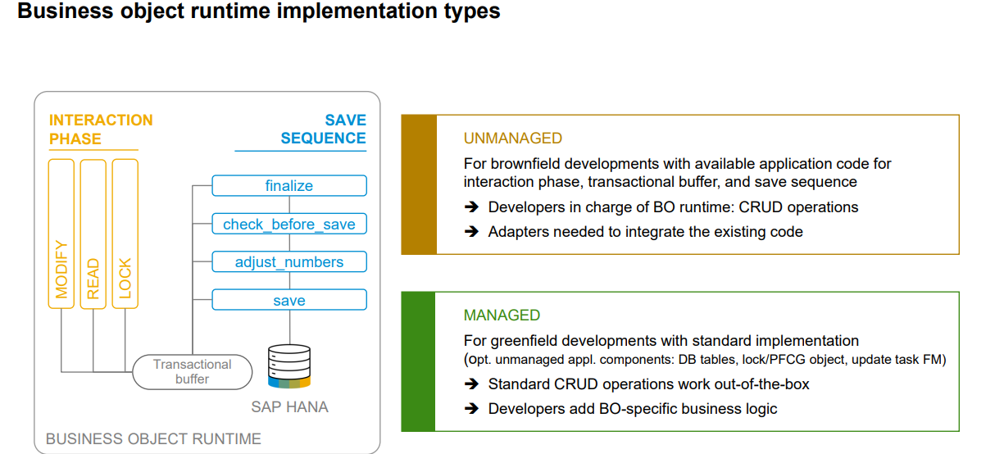
Implementierungstypen

Slide 10
Implementierungstypen
Managed Scenario:
Im Managed Scenario verwenden Sie eine vorgefertigte Implementierung des Geschäftsobjekts, den Managed BO Provider, der vom RAP bereitgestellt wird.
Der Managed BO Provider realisiert Standardoperationen wie das Anlegen (create), Lesen (read), Aktualisieren (update) und Löschen (delete) von Instanzen der jeweiligen CDS-Entität während der Interaktionsphase und der Speichersequenz (CRUD).
Die Handhabung des Transaktionspuffers ist ebenfalls Teil des Managed Szenarios.
Optional können Sie der Speichersequenz weitere Logik hinzufügen (Additional Save) oder diese selbst implementieren (Unmanaged Save).

Slide 11
Implementierungstypen
Unmanaged Scenario:
Im unmanaged Szenario können Sie die Standardfunktionalität eines Business-Objekts selbst implementieren.
Dies gilt sowohl für die Interaktionsphase mit dem Transaktionspuffer als auch für die Ablagefolge.

Slide 12
Entity Manipulation Language
Die Entity Manipulation Language (EML) ist eine standardisierte, typsichere API, die fest im ABAP-Sprachumfang verankert ist. Sie ermöglicht den Zugriff auf Daten und Funktionalitäten von Geschäftsobjekten
MODIFY
READ
CREATE
DELETE
Beachte die Dokumentation im GIT

Slide 13
Einführung
SAP Clean Core Model

Slide 14
SAP Clean Core Model
Das SAP Clean Core Model ist ein Konzept, das die Integrität und Effizienz von SAP S4/Hana-Systemen sicherstellen soll.

Slide 15
SAP Clean Core Model
Three tier model
Cloud expansion model (Tier 1)
Cloud Development Model
Nur zugelassene ABAP-Cloud-Objekttypen (z.B. ABAP RESTful Application Programming Model Artefakte) können entwickelt werden.
Die ABAP-Cloud-Sprache wird durch eine Syntaxprüfung erzwungen.
Die Verwendung freigegebener APIs wird durch die Syntaxprüfung erzwungen.
Eclipse wird für die Erstellung aller Entwicklungsobjekte verwendet
Cloud-API-Enablement (Tier 2)
Diese Ebene deckt Anwendungsfälle ab, in denen ein nicht freigegebenes API (z.B. ein BAPI oder SAPscript-Texte) dennoch für die Entwicklung benötigt werden.
Classic ABAP extensions (Tier 3)
Insgesamt zielt das Clean Core Model darauf ab, die Systemintegrität zu erhalten, effiziente Upgrades zu ermöglichen und die Komplexität von Erweiterungen zu minimieren.

Slide 16
Tier 1 - Anwendungsfälle
Hinzufügen eines benutzerdefinierten Feldes zu einer Datenbanktabelle oder einer CDS-View über ein freigegebenes Verfahren.
Implementierung eines freigegebenen SAP BAdI
Erstellen einer benutzerdefinierten ABAP RAP Basierten SAP Fiori-App.
Notes:
Um im Rahmen des SAP Clean Core Models im Tier 1 ein benutzerdefiniertes Feld zu einer Datenbanktabelle oder einem CDS-View hinzuzufügen, sollte man die Erweiterungsmöglichkeiten nutzen, die SAP bietet, ohne direkte Änderungen an der Originaltabelle oder dem Original-CDS-View vorzunehmen. Hier sind zwei Beispiele, wie man dies erreichen kann:
Beispiel 1: Hinzufügen eines benutzerdefinierten Feldes zu einem CDS-View
Um ein benutzerdefiniertes Feld zu einem CDS-View hinzuzufügen, kann man die Erweiterungsfähigkeiten von CDS-Views nutzen, indem man einen Erweiterungs-View erstellt. Dieser Ansatz ermöglicht es, zusätzliche Felder oder Logik zu einem bestehenden CDS-View hinzuzufügen, ohne den ursprünglichen View zu ändern.
@AbapCatalog.sqlViewAppendName: 'ZMYEXT_CDS'
extend view I_ExistingCDSView with ZMyExtendedCDSView {
@UI.lineItem: [{ position: 10 }]
my_custom_field,
}
In diesem Beispiel wird I_ExistingCDSView durch ZMyExtendedCDSView erweitert, indem ein neues Feld my_custom_field hinzugefügt wird. Das Annotation @AbapCatalog.sqlViewAppendName gibt den Namen der SQL-View an, die im ABAP Dictionary erstellt wird, um die Erweiterung zu unterstützen.
Beispiel 2: Hinzufügen eines benutzerdefinierten Feldes zu einer Datenbanktabelle über das Custom Fields Framework
Für Datenbanktabellen empfiehlt SAP die Nutzung des Custom Fields Frameworks, um benutzerdefinierte Felder hinzuzufügen. Dieses Verfahren ermöglicht es, benutzerdefinierte Felder zu Standard- oder Custom-Tabellen hinzuzufügen, ohne die Tabellendefinition direkt zu ändern.
Das Hinzufügen eines benutzerdefinierten Feldes über das Custom Fields Framework erfolgt typischerweise über die Fiori-App „Custom Fields and Logic“. Hier sind die Schritte im Überblick:
Öffnen Sie die Fiori-App „Custom Fields and Logic“.
Wählen Sie „Custom Fields“ und klicken Sie auf „Add Field“.
Wählen Sie die Datenbanktabelle oder den Business Context, zu dem das Feld hinzugefügt werden soll.
Geben Sie die Felddefinition an (Name, Datentyp, Länge usw.).
Aktivieren Sie das Feld und die zugehörigen UIs oder Services, in denen das Feld angezeigt werden soll.
Dieser Prozess erzeugt das benutzerdefinierte Feld im System, ohne dass direkte Änderungen an der Datenbanktabelle erforderlich sind. Das Framework kümmert sich um die Integration des Feldes in die gewählten Anwendungen und Schnittstellen.

Slide 17
Tier 2 - Anwendungsfälle
Erstellung einer Wrapper-Klasse um nicht freigegebene SAP-Objekte (z.B. BAPI)
Erstellung einer CDS-View als Wrapper für eine nicht freigegebene SAP-Tabelle oder CDS-View
Erstellen eines ABAP RAP Interfaces um nicht freigegebene SAP-Objekte.

Slide 18
Tier 3 - Anwendungsfälle
Implementierung eines nicht-freigegebenen BAdI
Erweiterung einer SAP Fiori Anwendung basierend auf dem ABAP Programmiermodell für SAP Fiori (SEGW, BOPF, UI5)
Erweiterung einer SAP-Anwendung mit Legacy-UI-Technologie, z.B. SAP GUI-Transaktion
Modifizierung beliebiger SAP-Objekte.

Slide 19
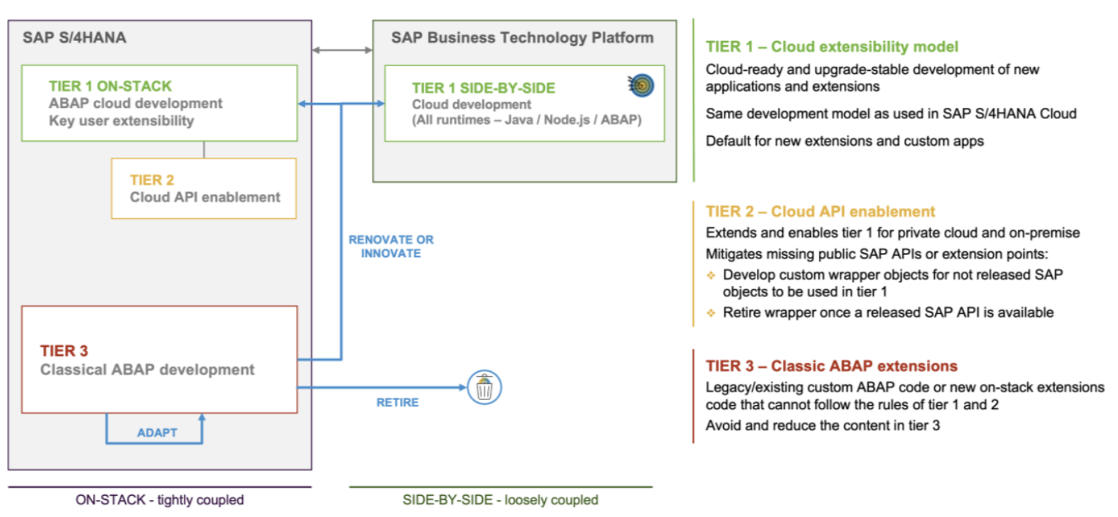
Three Tier Model
Notes:
Tier 1: Wahl und Standard für Erweiterungen und Custom Apps, auch im SAP BTP
Tier 2: Verwenden (mittels Wrapper Klassen) wenn keine Public SAP API verfügbar. Ablösen, sobald public SAP API verfügbar.
Tier 3: Für Legacy ABAP oder Extensions, die Tier1 Tier2 nicht nutzen können. Vermeiden und reduzieren, wenn möglich diese Extensions (meist im SAP Kern) sobald wie möglich ablösen
Wird in der Cloud in SAP BTP abgelöst

Slide 20
Hands On
Freigegebene Objekte

Slide 21
Einführung
Grundlagen der RAP Implementierung

Slide 22
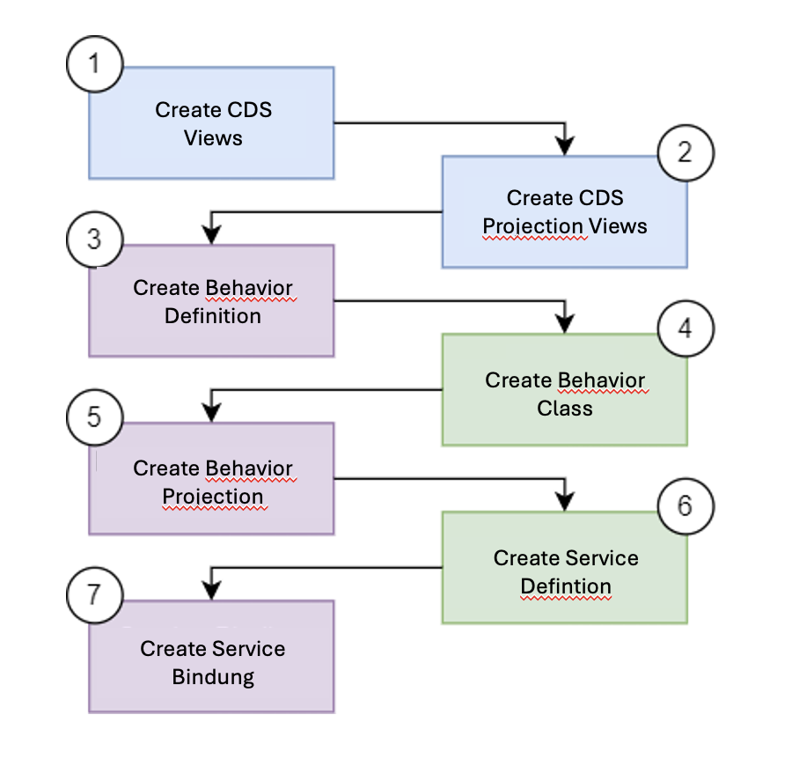
RAP Implementierungs-Workflow

Slide 23
Quiz
Nenne die technologischen Innovationen von S4Hana
Wofür steht CRUD?
Was ist der Unterschied zwischen dem Managed und Unmanaged Scenario?
Was ist in Tier 1, 2 und 3 erlaubt?
Nenne die einzelnen Schritte des SAP Implementierungs-Workflows.
Notes:
Technologische Innovationen von S/4HANA:
In-Memory-Datenbank: SAP HANA ermöglicht Echtzeitanalysen und -transaktionen.
Fiori UX: Eine moderne, rollenbasierte Benutzeroberfläche für eine verbesserte Benutzererfahrung.
Vereinfachte Datenmodelle: Reduzierung von Datenredundanz und -komplexität.
Erweiterte Analysefunktionen: Integrierte Analyse- und Reporting-Funktionen.
Cloud-Readiness: Unterstützung für On-Premise, Cloud und Hybrid-Deployments.
Erweiterte Anwendungsprogrammierschnittstellen (APIs): Ermöglicht die Integration mit anderen Systemen und Technologien.
CRUD:
Steht für Create, Read, Update, Delete. Es sind die vier grundlegenden Funktionen, die in Datenbankanwendungen implementiert werden, um Daten zu verwalten.
Unterschied zwischen Managed und Unmanaged Scenario im SAP RAP Model:
Managed Scenario: SAP übernimmt das Lifecycle-Management der Anwendung, einschließlich der Datenbankoperationen. Der Entwickler konzentriert sich auf die Geschäftslogik, während SAP die CRUD-Operationen automatisiert.
Unmanaged Scenario: Der Entwickler hat die volle Kontrolle und ist für die Implementierung der gesamten Geschäftslogik einschließlich der CRUD-Operationen verantwortlich. Dies bietet mehr Flexibilität, erfordert aber auch einen höheren Entwicklungsaufwand.
Tier 1, 2 und 3 Erlaubnisse:
GitHub Copilot
Used 1 reference
Das SAP Clean Core Model ist ein Architekturansatz, der darauf abzielt, die Integrität des SAP-Kerns zu schützen, während Erweiterungen und Anpassungen in einer Weise ermöglicht werden, die zukunftssichere Upgrades und die Nutzung von Cloud-Services erleichtert. Das 3-Tier-Modell des Clean Core-Ansatzes umfasst:
Tier 1: Cloud Expansion Model
Eigenschaften:
Cloud Development Model: Fokus auf die Entwicklung innerhalb der Cloud-Umgebung unter Verwendung von Cloud-nativen Technologien und Praktiken.
Zugelassene ABAP-Cloud-Objekttypen: Nur bestimmte Objekttypen, die für die Cloud-Umgebung geeignet sind, dürfen verwendet werden. Dazu gehören insbesondere Artefakte des ABAP RESTful Application Programming Model (RAP), wie CDS Views, ABAP Managed Database Procedures (AMDPs), und Service Definitionen.
Syntaxprüfung: Die ABAP-Cloud-Sprache und die Nutzung freigegebener APIs werden durch eine strenge Syntaxprüfung erzwungen, um die Einhaltung der Cloud-Entwicklungsstandards sicherzustellen.
Entwicklungswerkzeug: Eclipse oder die ABAP Development Tools (ADT) werden als Hauptentwicklungsumgebung verwendet.
Tier 2: Cloud-API-Enablement
Eigenschaften:
Integration nicht freigegebener APIs: In Fällen, in denen ein direkter Zugriff auf SAP-Standardfunktionalität erforderlich ist, die nicht über freigegebene APIs verfügbar ist, ermöglicht diese Ebene die Integration solcher APIs. Dies umfasst beispielsweise den Zugriff auf BAPIs oder SAPscript-Texte, die nicht offiziell für Cloud-Entwicklungen freigegeben sind.
Brücke zwischen Cloud und On-Premise: Tier 2 dient als Brücke, um On-Premise-Funktionalitäten in Cloud-basierte Erweiterungen zu integrieren, wobei die Kernintegrität und -sicherheit gewahrt bleibt.
Tier 3: Classic ABAP Extensions
Eigenschaften:
Traditionelle ABAP-Entwicklung: Diese Ebene erlaubt die Nutzung traditioneller ABAP-Entwicklungsmethoden und -techniken für Erweiterungen, die nicht in die Cloud migriert werden können oder sollen.
Erweiterung des SAP-Kerns: In Tier 3 werden Anpassungen und Erweiterungen direkt im SAP-Kern oder in engem Zusammenhang damit durchgeführt, was eine detaillierte Kenntnis der SAP-Standardfunktionalität und -architektur erfordert.
Einschränkungen bei Upgrades: Während diese Ebene die größte Flexibilität bei der Entwicklung bietet, kann sie auch zu Herausforderungen bei SAP-Upgrades führen, da Anpassungen und Erweiterungen Konflikte mit neuen SAP-Releases verursachen können.
SAP Implementierungs-Workflow:
Anlegen eines CDS Views:
Erstellen Sie einen CDS View im ABAP Development Tools (ADT) in Eclipse, um Ihre Geschäftsdaten zu modellieren. Dieser dient als Datenmodell für Ihr Business Object.
Definition der Geschäftslogik:
Implementieren Sie Geschäftslogik durch das Hinzufügen von Annotations im CDS View für Berechtigungen, Validierungen und Berechnungen.
Erstellung eines Behavior Definitions:
Definieren Sie ein Behavior Model für das CDS View, um CRUD-Operationen (Create, Read, Update, Delete) und Aktionen zu spezifizieren, die auf dem Business Object ausgeführt werden können.
Implementierung des Behavior Implementations:
Für ein unmanaged Scenario implementieren Sie die Geschäftslogik in ABAP-Klassen, die das Verhalten (Behavior) des Business Objects definieren.
Service Definition und Binding:
Erstellen Sie eine Service Definition und ein Service Binding, um Ihr Business Object als OData Service verfügbar zu machen. Dies ermöglicht den Zugriff auf das Business Object über HTTP-Protokolle.
UI Entwicklung:
Entwickeln Sie eine Benutzeroberfläche mit SAP Fiori Elements oder SAPUI5, die den OData Service nutzt, um das Business Object darzustellen und Interaktionen zu ermöglichen.
Bereitstellung und Test:
Bereitstellung des OData Services und der UI auf einem SAP-Server. Führen Sie Tests durch, um sicherzustellen, dass das Business Object wie erwartet funktioniert.
Transport ins Zielsystem:
Nach erfolgreichen Tests transportieren Sie die Entwicklungen in das Qualitätssicherungs- und schließlich in das Produktionssystem.

Slide 24
Übung 1
Managed Scenario
Notes:
Tag 3.2
Springe zu Folien fürs Managed Szenario

Slide 25
Übung 2
Wrapper und unmanaged Save
Notes:
Tag 4

Slide 26
Übung 3
Unmanaged Query
Notes:
Tag 4

Slide 27
Übung 4
Unmanaged Scenario
Notes:
Tag 5.2 Anlegen und Befüllen (Komplett ausprogrammieren nicht ganz geschaftt, max. noch das Create)

Slide 28
Übung 5
ABAP UNIT Test
Notes:
Tag 5.1

Slide 29

Info
Die Quelltexte zur Übungen oder Musterlösungen sind unter GitHub Schulung zu finden.

